Slide 1
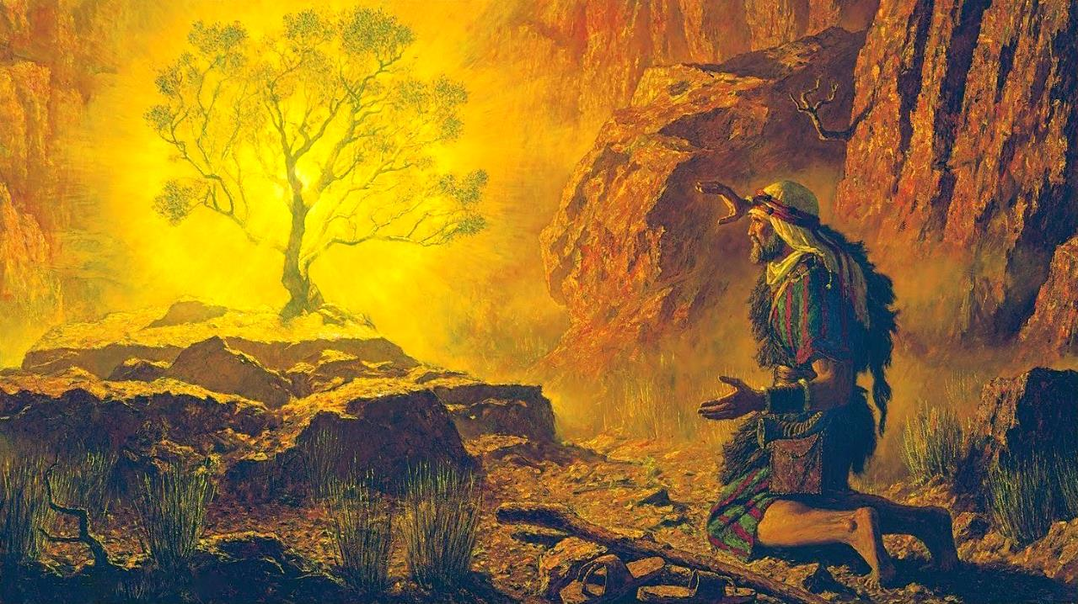
พุ่มไม้ที่ลุกไหม้
Lesson 2 for July 12, 2025

Slide 2
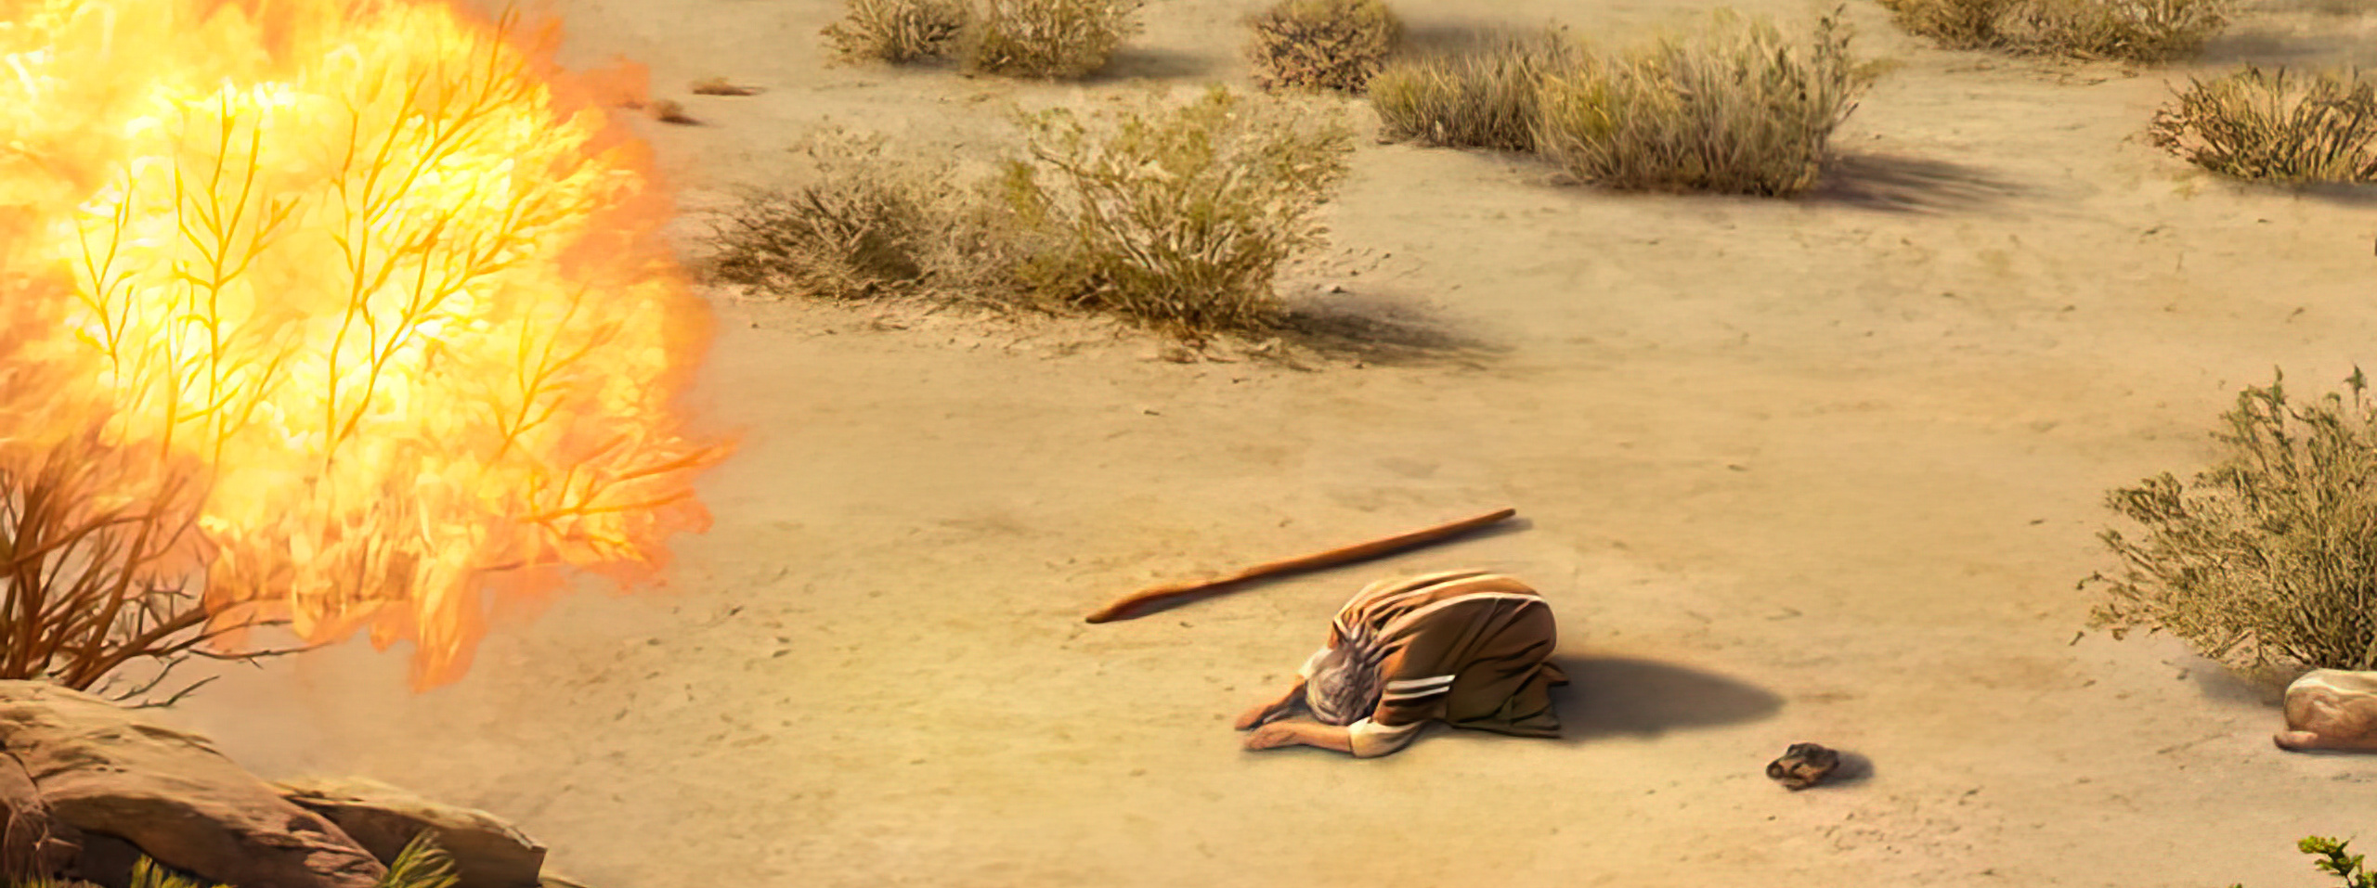
“พระ​ยาห์​เวห์​ตรัส​ว่า “เรา​เห็น​ความ​ทุกข์​ของ​ประชา​กร​ของ​เรา​ที่​อยู่​ใน​อียิปต์​แล้ว เรา​ได้​ยิน​เสียง​ร้อง​ของ​พวก​เขา เพราะ​การ​กด​ขี่​ของ​พวก​นาย​ทาส เรา​รู้​ถึง​ความ​ทุกข์​ร้อน​ต่างๆ ของ​เขา เรา​ลง​มา​เพื่อ​จะ​ช่วย​เขา​ให้​รอด​จาก​มือ​ชาว​อียิปต์ และ​นำ​เขา​ออก​จาก​แผ่น​ดิน​นั้น ไป​ยัง​แผ่น​ดิน​ที่​อุดม กว้าง​ขวาง เป็น​แผ่น​ดิน​ที่​มี​น้ำ​นม​และ​น้ำ​ผึ้ง​ไหล​บริ​บูรณ์ คือ​ไป​ยัง​ที่​อยู่​ของ​คน​คา​นา​อัน คน​ฮิต​ไทต์ คน​อา​โม​ไรต์ คน​เปริส​ซี คน​ฮี​ไวต์ และ​คน​เย​บุส” อพย. 3:7-8

Slide 3

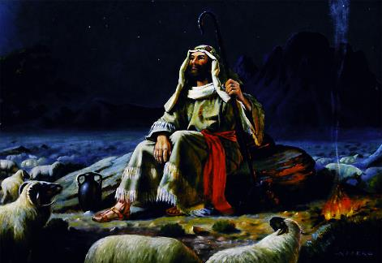
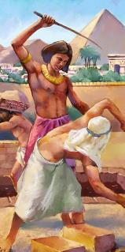
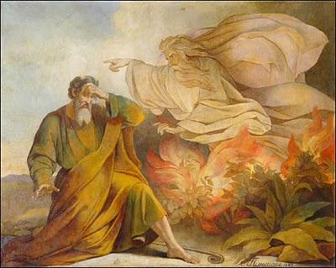







หลังจากล้มเหลวในการพยายามปลดปล่อยชาวอิสราเอลด้วยตนเอง โมเสสจึงใช้เวลา 40 ปีในทะเลทรายมีเดียนในฐานะคนเลี้ยงแกะ ในช่วงเวลานั้น แม้ว่าเขาจะยังคงสัมพันธ์ใกล้ชิดกับพระเจ้า แต่เขาก็ละทิ้งความคิดที่จะเป็นผู้ปลดปล่อยอิสราเอลไปแล้ว
แต่พระเจ้าไม่ได้ละทิ้งความคิดนั้น สำหรับพระองค์ โมเสสยังคงเป็นผู้ปลดปล่อยที่พระองค์ทรงเลือก เพราะพระองค์ก็ไม่เคยลืมความทุกข์ทรมานของประชาชนของพระองค์เช่นกัน ตอนนี้ ถึงเวลาแล้วที่จะนำอิสราเอลออกจากการเป็นทาสที่โหดร้าย
การทรงเรียก (อพยพ 3):
  พุ่มไม้ที่ลุกไหม้ (อพยพ 3:1-6)
  คำสั่งของพระเจ้า (อพยพ 3:7-12)
  พระนามของพระเจ้า (อพยพ 3:13-22)
การบรรลุภารกิจ (อพยพ 4):
  คำแก้ตัวและข้ออ้างมากมาย (อพยพ 4:1-17)
  การเดินทางกลับอิยิปต์ (อพยพ 4:18-31)

Slide 4

การทรงเรียก

Slide 5

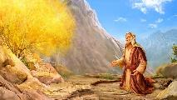
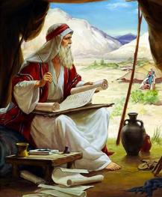
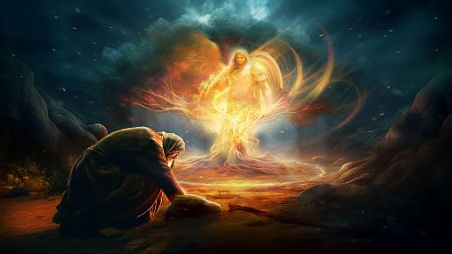
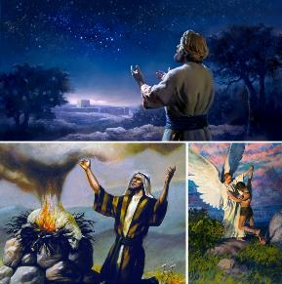
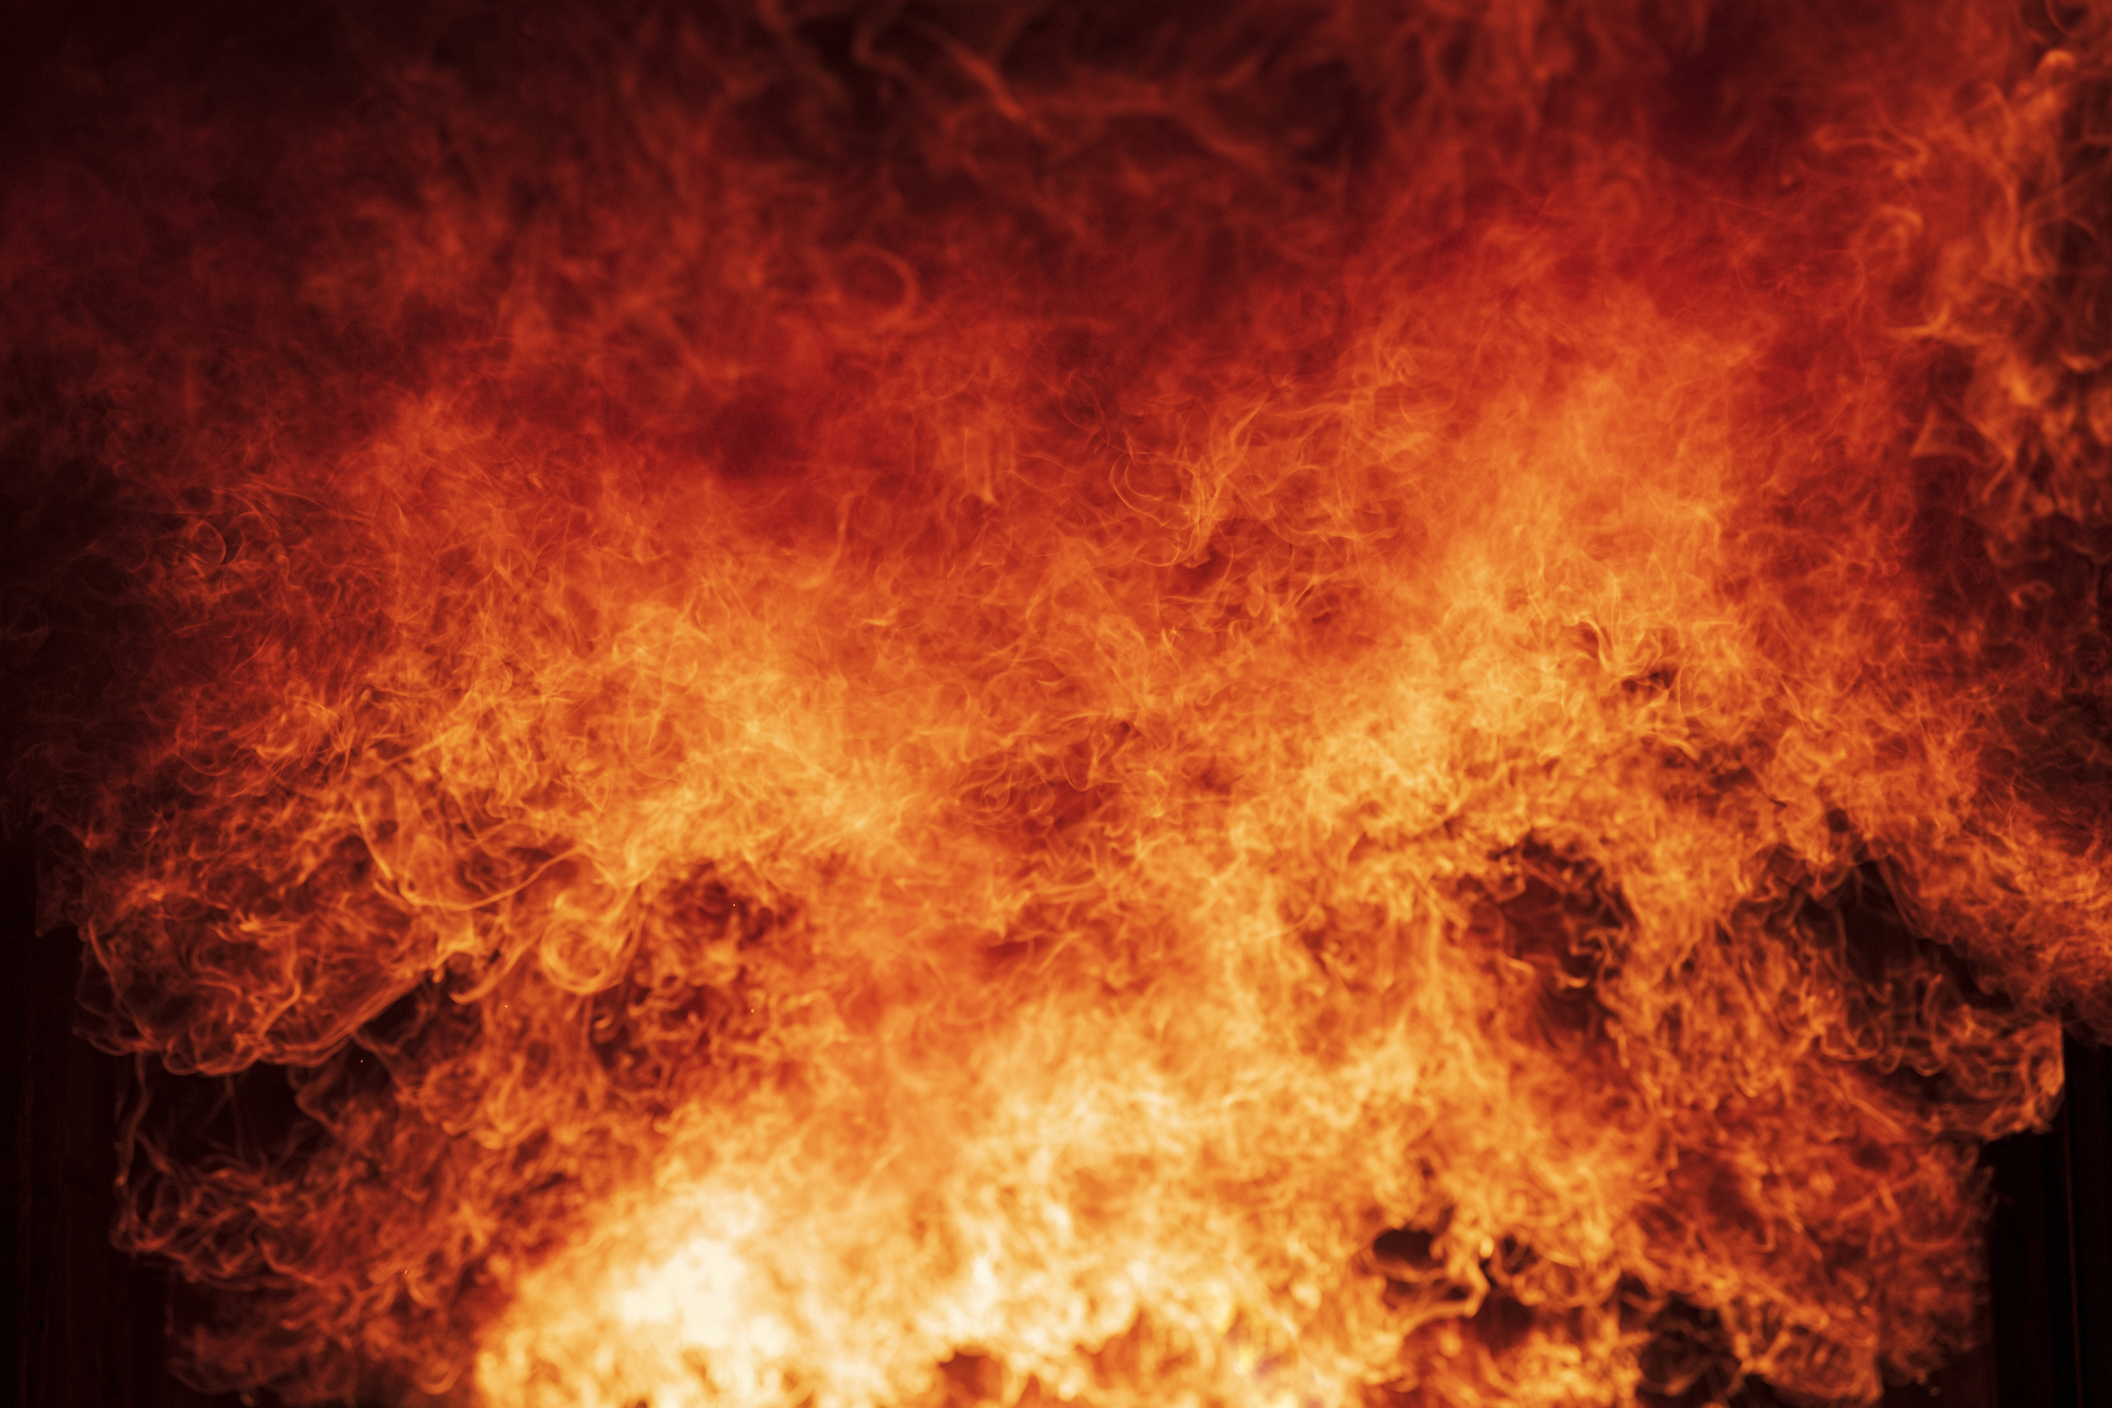
พุ่มไม้ที่ลุกไหม้
“ทูต​ของ​พระ​ยาห์​เวห์​ก็​ปรา​กฏ​แก่​โม​เสส เป็น​เปลว​ไฟ​ท่าม​กลาง​พุ่ม​ไม้ โม​เสส​มอง​ดู เห็น​พุ่ม​ไม้​นั้น​มี​ไฟ​ลุก​โชน​อยู่ แต่​มิได้​ไหม้” อพย. 3:2
โมเสสใช้ชีวิตในมิเดียนเป็นเวลา 40 ปี โดยสรุปได้ดังนี้ เขาแต่งงาน มีลูกชายสองคน และรับใช้เป็นคนเลี้ยงแกะให้พ่อตา นอกจากนี้ เขายังอุทิศเวลาให้กับการเขียนหนังสือสองเล่ม ได้แก่ หนังสือโยบและหนังสือปฐมกาล ซึ่งมีความสำคัญต่อการทำความเข้าใจประเด็นสำคัญของความรอด แต่ทุกอย่างเปลี่ยนแปลงไปในพริบตา
ที่โฮเรบ (ภูเขาซีนาย) ทูตสวรรค์ของพระเจ้าปรากฏกายให้โมเสสเห็นในพุ่มไม้ที่ลุกไหม้ (อพยพ 3:1-3) ทูตสวรรค์องค์นี้เป็นใคร? พระเจ้าเอง (อพยพ 3:4) ก่อนที่จะจุติลงมาเป็นมนุษย์ พระเยซูปรากฏตัวหลายครั้งในฐานะ “ทูตสวรรค์ของพระเยโฮวาห์” (ปฐมกาล 22:11-17; ผู้วินิจฉัย 6:11, 16; 13:17-22; เซคาริยาห์ 3:1-2)
เมื่อตรัสกับโมเสส พระเจ้าทรงแสดงพระองค์เองในฐานะพระเจ้าของอับราฮัม อิสอัค และยาโคบ แนวคิดนั้นชัดเจน: พระเจ้าเสด็จลงมาเพื่อทำตามสัญญาที่ทรงให้ไว้กับบรรพบุรุษเหล่านี้ และเพื่อมอบแผ่นดินคานาอันให้กับอิสราเอล (ปฐมกาล 12:7; 26:3; 48:3-4)

Slide 6

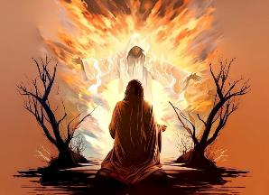
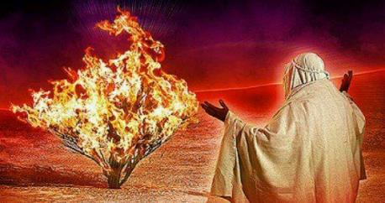
คำสั่งของพระเจ้า
“และ​บัด​นี้​จง​ไป​เถิด เรา​จะ​ใช้​เจ้า​ไป​เข้าเฝ้า​ฟา​โรห์ เพื่อ​จะ​ได้​พา​ประ​ชา​กร​ของ​เรา​คือ​ชน​ชาติ​อิส​รา​เอล​ออก​จาก​อียิปต์”” อพย. 3:10
พระเจ้าทรงแสดงพระองค์เองเป็นผู้ที่ทรงพลัง โดยใช้คำกริยาที่แสดงถึงการกระทำ ได้แก่ ดู ลงมา และนำออกไป อพย. 3:7-8
ดู: พระเจ้าไม่เพิกเฉยต่อความทุกข์ พระองค์ทรงเห็นทุกสิ่ง โดยเฉพาะอย่างยิ่ง พระองค์ทรงเห็นความเจ็บปวดและความอยุติธรรมที่เกิดขึ้นกับประชาชนของพระองค์ (2 พงศ์กษัตริย์ 9:26)
เสด็จลงมา: พระเจ้าไม่ทรงเพิกเฉย พระองค์เสด็จลงมาเพื่อดำเนินอยู่ท่ามกลางเรา พระองค์ทรงสถิตอยู่ท่ามกลางมนุษย์ (อพยพ 29:45; ยน. 14:16-17)
นำออกไป: ในเวลาของพระองค์ พระเจ้าทรงกระทำการเพื่อปลดปล่อยเราจากความทุกข์และทำตามพระสัญญาของพระองค์ (ยน. 29:11)
พระเจ้ายังทรงต้องการ การกระทำที่ชัดเจนจากโมเสสด้วย: จงไปยังอียิปต์และนำประชาชนของเราออกจากที่นั่น (อพยพ 3:10, 12) โมเสสรู้สึกเหนื่อยล้ากับภารกิจนี้มาก เขาไม่ต้องการใช้กำลังของเขาอีกต่อไป เขารู้สึกว่าไม่สามารถทำภารกิจนี้ได้อีกต่อไป เขาทำได้เพียงแต่ร้องออกมาว่า “ข้าพเจ้าเป็นผู้ใด” (อพยพ 3:11) ความเย่อหยิ่งของเขาได้เปลี่ยนไปเป็นความถ่อมตน ในขณะนี้เองที่เขาพร้อมสำหรับภารกิจของเขาแล้ว

Slide 7


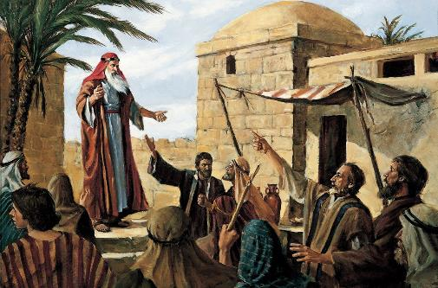
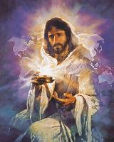
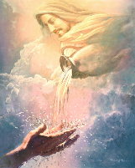
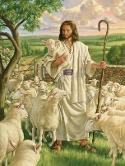
พระนามของพระเจ้า
“พระ​เจ้า​จึง​ตรัส​กับ​โมเสส​ว่า “เรา​เป็น​ผู้​ซึ่ง​เรา​เป็น” แล้ว​พระ​องค์​ตรัส​ว่า “ไป​บอก​ชน​ชาติ​อิส​รา​เอล​ดัง​นี้​ว่า ‘พระ​องค์​ผู้​ทรง​พระ​นาม​ว่า เรา​เป็น​ทรง​ใช้​ข้าพ​เจ้า​มา​หา​ท่าน​ทั้ง​หลาย’” อพย. 3:14
เทพเจ้าอียิปต์ทุกองค์มีชื่อ แต่ชาวอิสราเอลบูชา “พระเจ้าผู้ทรงมหิทธิฤทธิ์” (อพยพ 6:3) หลังจากที่ชาวอิสราเอลต้องทนทุกข์ทรมานอยู่ในอิยิปต์มาหลายศตวรรษ ชาวอิสราเอลจึงอยากทราบชื่อของพระเจ้าผู้ปลดปล่อยพวกเขา (อพยพ 3:13)
เนื่องจากในสมัยนั้น ชื่อมักถูกเชื่อมโยงกับลักษณะนิสัยของบุคคล พระเจ้าจึงแนะนำพระองค์ด้วยคุณลักษณะหลักประการหนึ่งของพระองค์: 'ehyeh (เป็น) พระเจ้าเป็นนิรันดร์ ทรงเป็นมาตลอด ทรงเป็นอยู่ และจะทรงเป็นตลอดไป พระองค์คือ “I AM” (อพยพ 3:14)
เมื่อเวลาผ่านไป การออกเสียงชื่อนี้ก็หายไป พระเจ้าอนุญาตให้เป็นเช่นนั้น เพราะสิ่งที่สำคัญไม่ใช่ชื่อนั้นเอง แต่เป็นลักษณะของชื่อนั้น พระองค์ปรับตัวให้เข้ากับความต้องการของเรา เราสามารถเรียกพระองค์ว่า “ผู้เลี้ยงแกะ” “ผู้รักษา” “ผู้จัดหา” “พระบิดา” … “ความรัก”
สิ่งสำคัญคือพระเจ้าต้องการให้เรารู้สึกใกล้ชิด เข้าถึงได้ จำเป็น และเป็นเพื่อนสนิท

Slide 8
การบรรลุภารกิจ

Slide 9

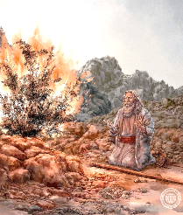
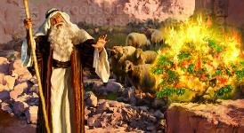
คำแก้ตัวและข้ออ้างมากมาย
«แต่​ท่าน​ทูล​ว่า “องค์​เจ้า​นาย โปรด​ใช้​คน​อื่น​ไป​เถิด””» อพย. 4:13
ก่อนจะยอมรับอย่างเปิดเผยว่าเขาไม่อยากทำภารกิจที่พระเจ้ามอบหมายให้เขาทำ โมเสสได้เสนอข้อแก้ตัว “ที่สมบูรณ์แบบ” สี่ข้อเพื่อปฏิเสธภารกิจนี้ สำหรับข้อแก้ตัวแต่ละข้อ พระเจ้าได้ตอบสนองด้วยคำสัญญา
“ข้าพเจ้าคือผู้ใด?” (อพย. 3:11)
“เราจะอยู่กับเจ้า” (อพย. 3:12)
พลังอำนาจในการทำตามพันธกิจของพระเจ้าไม่ได้อยู่ที่ตัวของเรา แต่อยู่ที่ความจริงที่ว่าพระเจ้าประทานพลังนั้นแก่เรา พระองค์จะอยู่กับเราเหมือนที่ทรงอยู่กับโมเสส
“นามของท่านคืออะไร?” (อพย. 3:13)
“เราเป็นผู้ซึ่งเราเป็น” (อพย. 3:14)
พระเจ้าทรงสัตย์จริง ทรงเป็นองคฺนิรันดร์ และทรงเป็นส่วนตัว พระองค์ทรงสัญญาและรักษาสัญญาของพระองค์เสมอ พระองค์ไม่มีวันสิ้นสุด เชื่อถือได้เสมอ
“พวก​เขา​จะ​ไม่​เชื่อ​ข้า​พระ​องค์​หรือ​ฟัง​เสียง​ของ​ข้า​พระ​องค์” (อพย. 4:1)
“พวกเขาจะเชื่อเจ้าเพราะหมายสำคัญที่เจ้ากระทำ” (อพย. 4:8)
พระเจ้าทรงประทานอำนาจแก่โมเสสเพื่อทำการอัศจรรย์ และพระองค์ทรงกระทำในใจของผู้คนเพื่อให้เชื่อในการอัศจรรย์นั้น พระเยซูยังทรงสัญญาว่าจะทำสิ่งเดียวกันนี้เพื่อเราด้วย (มาระโก 16:17-18)
“ข้าพระองค์ไม่ใช่นักพูด” (อพย. 4:10)
“เราจะสอนเจ้าในสิ่งที่เจ้าจะต้องพูด”
(อพย. 4:12)
พระองค์ผู้ทรงสร้างลิ้นจะทรงประทานถ้อยคำที่จำเป็นแก่เราในเวลาที่จำเป็น (อพยพ 4:11; ลูกา 12:11-12)
ในที่สุดพระเจ้าก็ตรัสกับโมเสสว่า “พอแล้วกับข้อแก้ตัวของเจ้า เจ้าสามารถทำได้ และเจ้าจะต้องทำ” (อพยพ 4:14-17)

Slide 10


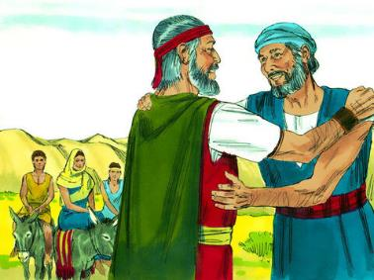
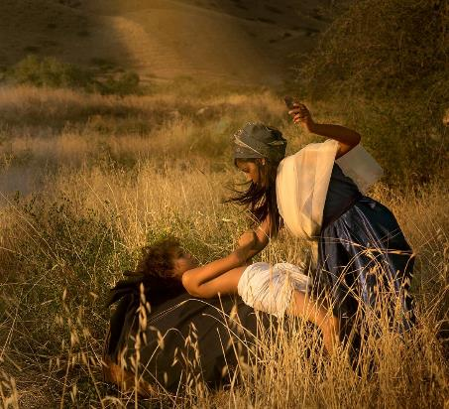
เดินทางกลับไปยังอิยิปต์
“ณ ที่​พัก​ระหว่าง​ทาง พระ​ยาห์​เวห์​เสด็จ​มา​หา​โม​เสส และ​ทรง​ประ​สงค์​จะ​ประ​หาร​ท่าน​เสีย” (อพยพ 4:24)
ขั้นตอนแรกที่โมเสสทำเมื่อเดินทางกลับอียิปต์คือการขออนุญาตจากพ่อตา (อพยพ 4:18) เขาเริ่มออกเดินทางพร้อมกับครอบครัว (อพยพ 4:20) แต่มีเรื่องที่น่าประหลาดใจเกิดขึ้น ระหว่างทางพระเจ้าต้องการจะฆ่าเขา (อพยพ 4:24)
สิปโพร่าเข้าใจว่าเกิดอะไรขึ้น และดำเนินการที่จำเป็นเพื่อหลีกเลี่ยงผลลัพธ์ที่ร้ายแรง เธอทำพิธีสุหนัตลูกชายของเธอ (อพยพ 4:25)
โมเสส (ได้รับอิทธิพลจากภรรยาของเขา) ไม่ได้ทำพิธีสุหนัตลูกชายของเขา ดังนั้น เขาจึงละเมิดเงื่อนไขของพันธสัญญาที่พระเจ้าได้ทรงทำไว้กับอับราฮัม (ปฐมกาล 17:10)
การปฏิเสธอย่างตั้งใจที่จะเชื่อฟังพระบัญชาอันชัดเจนของพระเจ้า ทำให้โมเสสไม่มีสิทธิ์เป็นผู้นำประชาชน สถานการณ์นี้ต้องได้รับการแก้ไขก่อนที่เขาจะสามารถทำภารกิจของเขาให้สำเร็จได้

Slide 11

“มนุษย์จะได้รับพลังและฤทธิ์อำนาจเมื่อเขายอมรับในพันธกิจที่พระเจ้ามอบหมายให้เขา และแสวงหาคุณสมบัติอันเหมาะสมที่เขาจะรับผิดชอบงานนั้นอย่างถูกต้องด้วยจิตวิญญาณทั้งหมดของเขา ไม่ว่าตำแหน่งของเขาจะต่ำต้อยเพียงใดหรือความสามารถของเขาจะจำกัดเพียงใด มนุษย์ผู้นั้นก็จะบรรลุถึงความยิ่งใหญ่ที่แท้จริง หากวางใจในพลังของพระเจ้าและแสวงหาที่จะทำงานของเขาด้วยความซื่อสัตย์ หากโมเสสพึ่งพาความแข็งแกร่งและปัญญาของตนเอง และยอมรับภาระหน้าที่อันยิ่งใหญ่นั้นอย่างเต็มใจ กระนั้นพระเจ้าก็ทรงสำแดงให้เห็นว่าเขาไม่เหมาะสมอย่างยิ่งที่จะทำงานดังกล่าว ความจริงที่ว่ามนุษย์รู้สึกถึงความอ่อนแอของตนเองเป็นหลักฐานอย่างน้อยว่า เขาล้วนตระหนักถึงขอบเขตของงานที่มอบหมายให้เขา โดยเขาจะต้องให้พระเจ้าเป็นที่ปรึกษาและเป็นกำลังของเขา”
EGW (Patriarchs and Prophets, p. 255)

